Slide 1


Trường TH và THCS Quốc tế Mỹ Úc
TẬP ĐỌC

Slide 2

Ước mơ của em là gì?

Slide 3

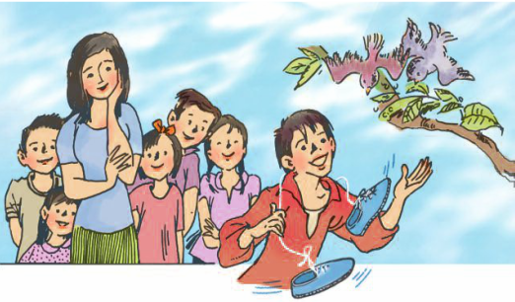
Thứ ... ngày ... tháng ... năm 2021
Tập đọc
Đôi giày ba ta màu xanh

Slide 4
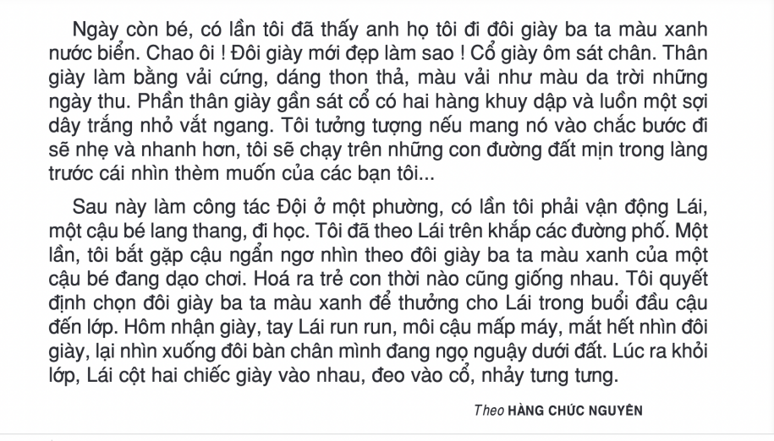
Đôi giày ba ta màu xanh

Slide 5

Chia đoạn
Đoạn 1: Từ đầu .... của các bạn tôi.
Đoạn 2: Đoạn còn lại.

Slide 6
Đôi giày ba ta màu xanh
1
2

Slide 7
Luyện đọc từ khó
thon thả
vắt ngang
khuy dập
ngẩn ngơ
luồn
ngọ nguậy

Slide 8
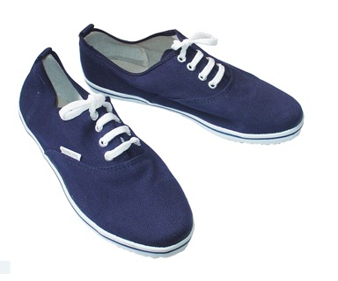
Chú giải
Ba ta: giày vải cứng, cổ thấp.
Vận động: tuyên truyền, giải thích, động viên để gngười khác tự nguyện làm một việc nào đó.
Cột: buộc.

Slide 9

Thứ ... ngày ... tháng ... năm 2021
Tập đọc
Đôi giày ba ta màu xanh
Tìm hiểu bài

Slide 10







TRÒ CHƠI
Nhạc nền

Slide 11









Nhân vật “tôi” là ai?
Là tác giả
Là một học sinh
Là chị phụ trách Đội thiếu niên
Tiền Phong
Là cậu bé
Khi đến mỗi Slide, thầy cô
nhấp chuột trái 1 lần hoặc
phím mũi tên qua phải thì câu hỏi và đáp án sẽ tự xuất hiện.
Sau khi HS đưa ra đáp án qua Camera, thầy cô nhấp vào đáp án đúng để xác nhận đáp án.
Để chuyển sang câu hỏi tiếp theo, thầy cô nhấp phím mũi tên qua phải 2 lần hoặc
nhấp chuột trái 2 lần.

Slide 12
Ngày bé, chị phụ trách Đội (nhân vật tôi) từng mơ ước điều gì?
Có một chiếc mũ màu hồng
Có một đôi giày ba ta xanh như giày của ảnh họ.
Có một chiếc áo khoác đẹp.
Có một đôi giày màu hồng
Khi đến mỗi Slide, thầy cô
nhấp chuột trái 1 lần hoặc
phím mũi tên qua phải thì câu hỏi và đáp án sẽ tự xuất hiện.
Sau khi HS đưa ra đáp án qua Camera, thầy cô nhấp vào đáp án đúng để xác nhận đáp án.
Để chuyển sang câu hỏi tiếp theo, thầy cô nhấp phím mũi tên qua phải 2 lần hoặc
nhấp chuột trái 2 lần.

Slide 13
Khi phát hiện cậu bé Lái cũng mơ ước có một đôi giày ba ta màu xanh, chị đã làm gì?
Tặng cho Lái đôi giày cậu yêu thích trong buổi đầu đến lớp
Không làm gì cả
Hứa sẽ tặng cho Lái nếu cậu học giỏi
Trò chuyện với Lái về đôi giày ba ta màu xanh
Khi đến mỗi Slide, thầy cô
nhấp chuột trái 1 lần hoặc
phím mũi tên qua phải thì câu hỏi và đáp án sẽ tự xuất hiện.
Sau khi HS đưa ra đáp án qua Camera, thầy cô nhấp vào đáp án đúng để xác nhận đáp án.
Để chuyển sang câu hỏi tiếp theo, thầy cô nhấp phím mũi tên qua phải 2 lần hoặc
nhấp chuột trái 2 lần.

Slide 14
Phản ứng của Lái khi nhận được đôi ba ta màu xanh
Rất cảm động
Rất vui mừng
Cả 1, 2, 4
đều đúng
Rất yêu quý
đôi giày
Khi đến mỗi Slide, thầy cô
nhấp chuột trái 1 lần hoặc
phím mũi tên qua phải thì câu hỏi và đáp án sẽ tự xuất hiện.
Sau khi HS đưa ra đáp án qua Camera, thầy cô nhấp vào đáp án đúng để xác nhận đáp án.
Để chuyển sang câu hỏi tiếp theo, thầy cô nhấp phím mũi tên qua phải 2 lần hoặc
nhấp chuột trái 2 lần.

Slide 15

CẢM ƠN CÁC BẠN
ĐÃ GIẢI CỨU CHÚNG TỚ!

Slide 16

Nội dung
Chị phụ trách Đội có tấm lòng nhân hậu, hiểu trẻ em, nên đã vận động được cậu bé lang thang đi học. Việc được thưởng đôi giày mơ ước trong buổi đầu đên lớp làm cậu rất xúc động và vui sướng.

Slide 17

Dặn dò
Xem lại bài đã học hôm nay.
Luyện đọc lại bài ít nhất 3 lần và ghi âm gửi cho cô.

Slide 18


